Slide 1
Урок географии
в 6 классе
Новгородская Н.Ю.
учитель географии
МОУ СОШ № 10
г. Усть-Кут

Slide 2
Тема???
- форма, очертания поверхности, совокупность неровностей твёрдой земной поверхности и иных твёрдых планетных тел, разнообразных по очертаниям, размерам, происхождению, возрасту и истории развития. /Википедия/
совокупность неровностей земной поверхности.
/Словарь географических понятий и терминов/

Slide 3
Рельеф суши
Цель: выявить особенности рельефа суши
Задачи:
1. Изучить различие равнин и гор по высоте
2. Научиться находить разные виды равнин и гор на географической карте, отображать в контурной карте
3. Составить модель /схему/ рельефа суши

Slide 4
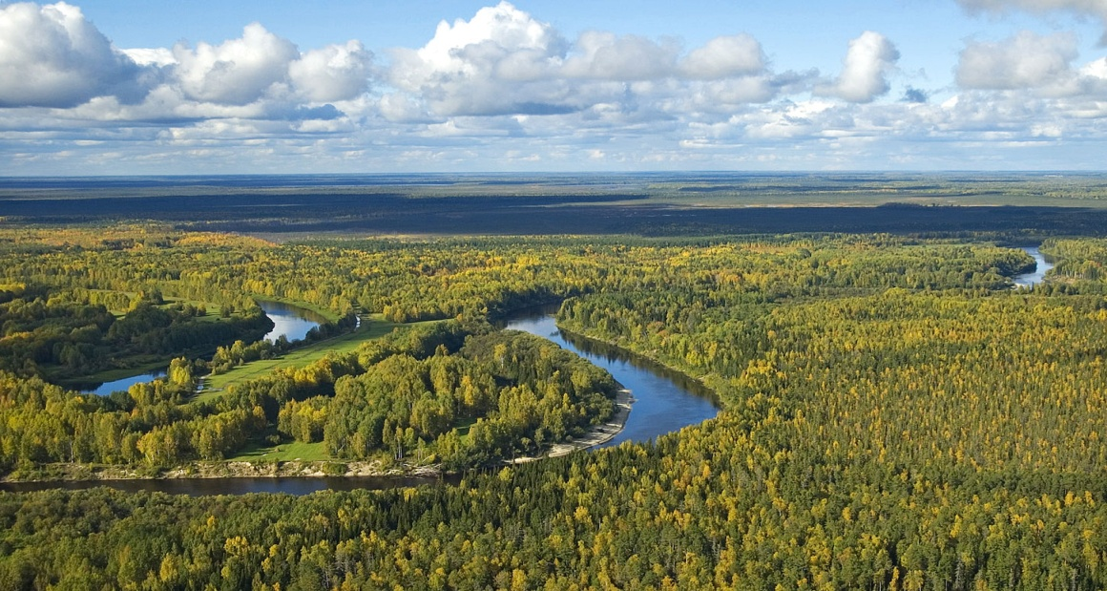
Формы рельефа суши Равнины ??? Плоская Холмистая 1 2

Slide 5
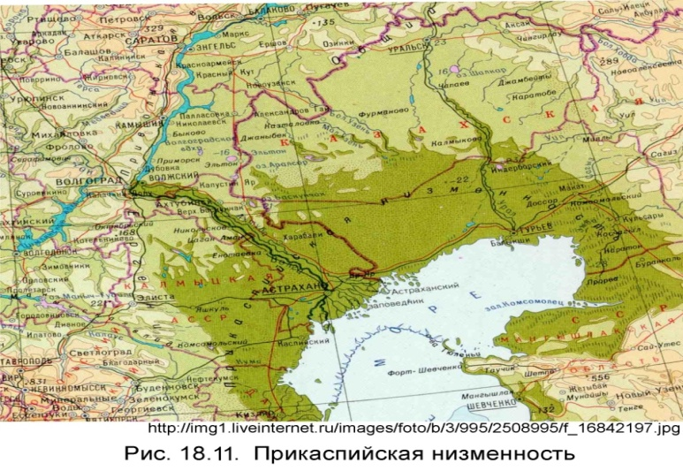
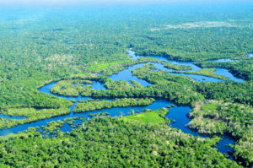
Различие равнин по высоте Низменность Прикаспийская Амазонская

Slide 6
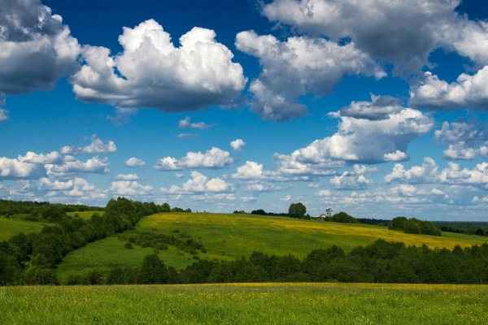
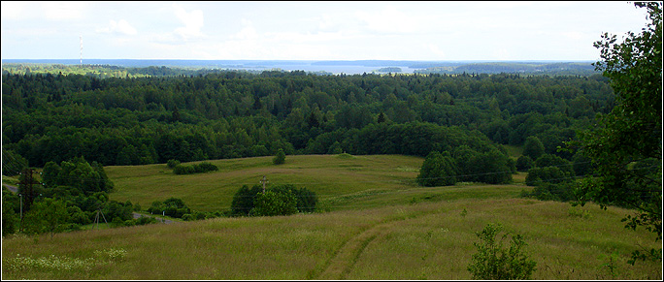
Различие равнин по высоте Возвышенность Валдайская Среднерусская

Slide 7
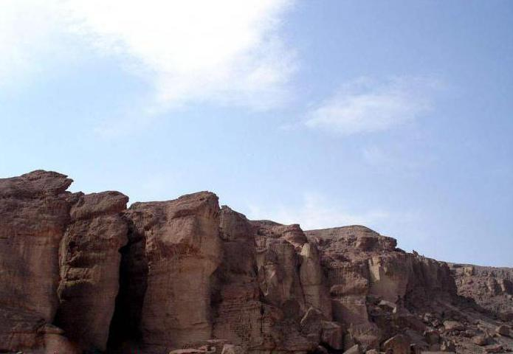
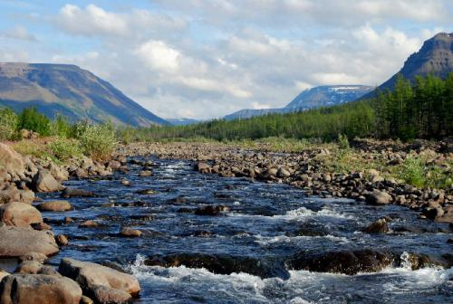
Различие равнин по высоте Плоскогорье Аравийское Среднесибирское

Slide 8
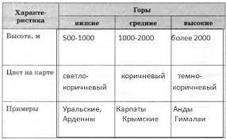
Различие гор по высоте

Slide 9
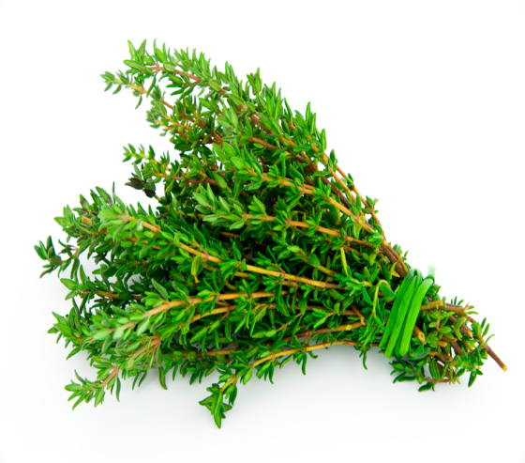
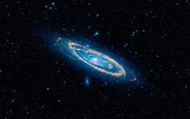
Карта понятий
Выделение смысловых (главных) единиц текста и оформление их в виде:
грозди пучка созвездия

Slide 10
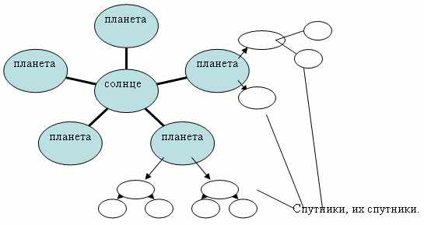
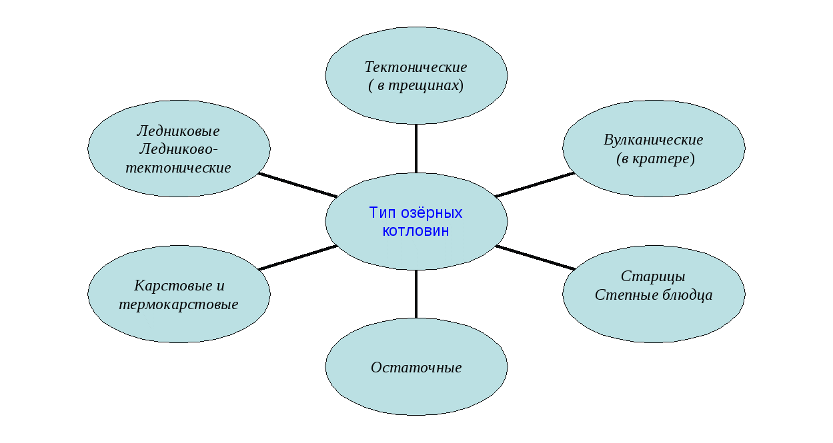
Карта понятий

Slide 11
Критерии оценивания
Ученик
Критерий | Баллы
1. Использованы все термины и понятия, входящие в данный раздел. (Один термин –1 балл)
2. Установлены взаимосвязи (Одна взаимосвязь - 1балл)
3. Указаны конкретные примеры (Один пример-1 балл)
4. Подобранно правильно определение (Одно определение – 1 балла)
5. Аккуратность оформления (0-5 баллов)
6. Наличие картинок, рисунков, выделение цветом (Одна картинка, рисунок, цвет - 1 балл)
Итого
Оценивание – «3» - «4» – «5»

Slide 12
Рельеф суши разнообразен!
Молодцы! Спасибо за урок!
Д.з: Составить топ – 8 «Самые – самые»

